Slide 1
Proyecto de inversión para la producción y comercialización de colada morada lista para consumir para la ciudad de Guayaquil.
Johnny Larreategui M.
Guillermo Solórzano B.
Oscar Bravo Z.

Slide 2
Introducción
La ciudad de Guayaquil se caracteriza por preservar costumbres y tradiciones, entre ellas la colada morada que se consume en las fechas cercanas al Día de los Difuntos.
Con nuestro proyecto buscamos introducir al mercado un producto nuevo denominado “Morada Colada”, y tratar de posicionar dentro del mercado un concepto nuevo de tomar la colada morada.

Slide 3
Aspectos importantes
Realizar un estudio de mercado que nos permita conocer las características deseadas por los consumidores.
Organizar un Plan de Marketing para darnos a conocer como empresa.
Verificar la inversión y costos que implicaría la elaboración e implementación de nuestro proyecto.
Estudiar la viabilidad financiera y rentabilidad así como el tiempo de recuperación de nuestra inversión inicial.

Slide 4
Problemas y oportunidades
Actualmente en los hogares no es muy común observar el consumo de colada morada fuera de la fecha tradicional .
Nuestro producto plantea una forma innovadora de consumir la colada morada.
Nuestro objetivo es cuantificar el nivel de aceptación, utilizando una estrategia que permita determinar los requerimientos del consumidor.

Slide 5
Características del producto
“Morada Colada” consiste en una bebida nutritiva realizada a base de harina de maíz negro, clavos de olor, raspadura, babaco, mora, piña, canela, hojas de arrayán, entre otras especias y frutas en un envase aséptico.
El envase aséptico hecho de polipropileno bio-orientado, cuenta con una lámina de aluminio “abre fácil”, y además con una pequeña cuchara plástica.
Nuestra bebida, debido a sus componentes, es buena fuente de proteínas, glúcidos y vitaminas.

Slide 6
Alcance
Según datos del Instituto Nacional de Estadísticas y Censos (INEC), en Guayaquil hay aproximadamente 2,366,902 habitantes.
“Morada Colada” estaría destinado a personas de estrato medio-alto, aproximadamente un 25% de la población, obteniendo un resultado estimado de 591,725 personas.

Slide 7
Objetivo general
Realizar un Proyecto de inversión para la producción y comercialización de colada morada lista para consumir para la ciudad de Guayaquil.

Slide 8
Objetivos específicos
Determinar las características deseadas de nuestro producto por parte del cliente objetivo, mediante un estudio de mercado.
Establecer una estrategia adecuada de promoción y publicidad través de un Plan de Marketing.
Determinar el monto de la inversión necesaria, así como los costos de producción y comercialización de nuestro producto.
Obtener la rentabilidad ofrecida por el proyecto (TIR), para su posterior comparación con la rentabilidad exigida por el inversor (TMAR).
Analizar la factibilidad financiera de llevar a cabo el proyecto.

Slide 9
ESTUDIO DE MERCADO

Slide 10
Misión
Proporcionar un producto personalizado, innovador y eficiente, con altos estándares de calidad dentro del mercado de comodidad y conveniencia.
Visión
Llegar a ser una gran empresa ecuatoriana, dentro del mercado de bebidas, orientada a cubrir las necesidades del consumidor, ofreciendo una nueva y diferente opción dentro del mercado, con personalidad y características propias.

Slide 11
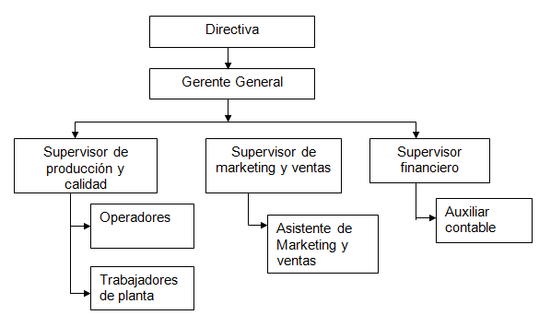
Organigrama

Slide 12
Análisis FODA Del Proyecto
FORTALEZAS | DEBIILIDADES
Producto tradicional innovador en el mercado ecuatoriano.(F1) Precio promedio por debajo del mercado.(F2) Envase que brinda comodidad y facilidad de consumo.(F3) Mayor accesibilidad a nuestro innovador producto.(F4) No existen competidores directos que ofrezcan las mismas características de nuestro producto. (F5) | Alto costo de las maquinarias a implementarse. (D1) Poco capital propio para iniciar el proyecto.(D2) No contar con una apropiada infraestructura al poner en marcha el proyecto.(D3) Deficiencia dentro de la línea de distribución del producto.(D4)
OPORTUNIDADES | AMENAZAS
Oportunidad de expandirnos dentro del territorio nacional según se incremente su aceptación a mediano o largo plazo.(O1) Capacidad de aceptación para un mismo producto con diferentes características.(O2) Ser líderes dentro del la línea de producción y comercialización del producto, gracias a la forma de presentación aplicada.(O3) | Potenciales Competidores.(A1) Que el producto no sea aceptado por nuestros clientes potenciales.(A2) Barreras de entrada al mercado para nuestro producto. (A3) Posibilidad de que grandes cadenas de productos lácteos o bebidas incursionen en el campo de la colada morada.(A4)

Slide 13
Objetivos Del Estudio De Mercado
Conocer el perfil de los consumidores que desean este producto.
Determinar nuestra demanda potencial.
Conocer el comportamiento de los guayaquileños, sus gustos y tendencias.
Determinar el segmento de mercado y grado de aceptación del producto.
Determinar los puntos de venta del producto.
Determinar un precio de referencia a pagar del consumidor.
Determinar un sector de la ciudad de mayor aceptación del producto.
Determinar la preferencia de los consumidores en cuanto a la presentación, envase y contenido en el que desean encontrar el producto.

Slide 14
Análisis De La Oferta
Clientes Potenciales :
Nivel socioeconómico medio-alto.
Mayores a 18 años.
Amenaza De Nuevos Competidores:
Fábricas productoras de bebidas (yogurt , jugos).
Análisis De Los Precios:
Precio en función del costo estimado de producción del producto, tomando en referencia el precio de nuestros competidores directos e indirectos.

Slide 15
Resultados de la Encuesta
Porcentaje de aceptación de la colada morada en la ciudad de Guayaquil.

Slide 16
Porcentaje de consumo en las distintas épocas del año

Slide 17
Porcentaje de disposición a adquirir nuestro producto

Slide 18
Disponibilidad a pagar (300ml.)

Slide 19
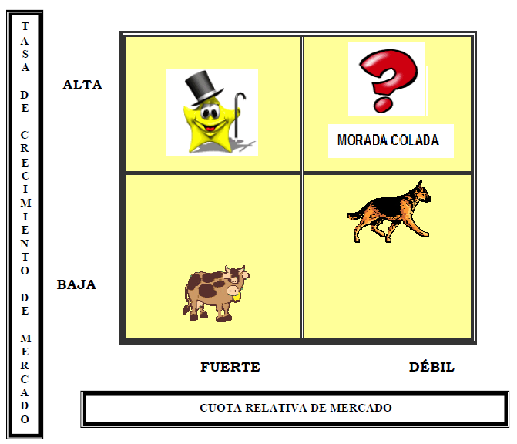
Matriz Boston Consulting Group (BCG)

Slide 20
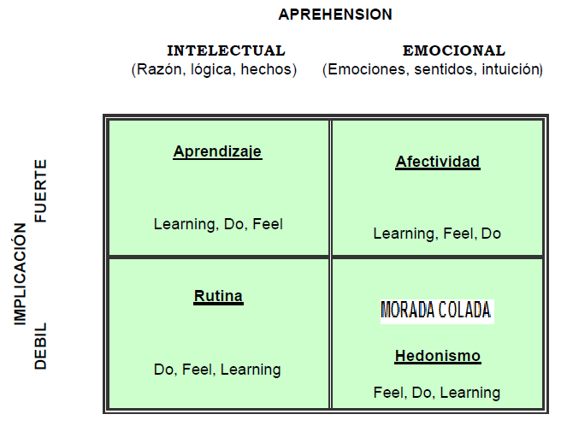
Matriz de Implicación (FCB)

Slide 21
Macro y Microsegmentación
Macrosegmentación
Necesidades: ahorro de tiempo en su preparación y disposición para cualquier época del año.
Tecnología: nuevo producto en al mercado y en envase aséptico para su conservación.
Grupos de compradores: orientado a personas de 18 años en adelante y falta de tiempo para preparar este producto.
Microsegmentación
Ubicación: Sectores de clase media-alta y alta.
Sexo: Femenino/Masculino
Edad: 18 - 65 años
Actividad: Trabajo o actividades fuera del hogar.
Intereses: falta de tiempo.

Slide 22
Fuerzas de Porter
Amenazas de posibles entrantes.
Barreras a la entrada: economías a escala, diferenciación del producto, requerimientos de capital, accesos de canales de distribución, respuesta esperada por los competidores establecidos.
Rivalidad entre competidores existentes.
Competencia en precios y/o cantidades, introducción de nuevos productos, servicio post-venta, entre otros.
Productos sustitutos.
Indirectamente, los bienes sustitutos, podrían ser los productos hechos a base de yogurt, avena, entre otros.

Slide 23
Poder de negociación de los compradores.
Influyen en el margen de ganancia, ya que tienden a incrementar la rivalidad entre los vendedores vía disminución de precios.
Poder de negociación de los vendedores o proveedores.
Un proveedor que nos ofrezca un producto de calidad a un costo que nos permitirá mantener un buen precio para la venta de nuestro producto.

Slide 24
Marketing Mix: 5 P’s
Producto:
Morada colada en envase aséptico en presentación personal.
Precio:
$1.00 envase personal de 300 ml.
Plaza:
Supermercados, tiendas y autoservicios de la ciudad de Guayaquil.
Promoción:
Medios de comunicación masiva.
Percepción por medio islas.
Combos promocionales.
Posicionamiento:
Alimento tradicional.
Establecer alianzas con cadenas distribuidoras de productos.

Slide 25
Plan de Marketing
Comercialización del Producto:
Modelo Productor-Distribuidor
Promoción y comunicación
Estrategia publicitaria de introducción (medios de comunicación).
Estrategia publicitaria permanente (afiches, carteles, etc.)
Formas posibles de estimular el interés
Servicio al cliente, paquetes promocionales, merchandising , etc.

Slide 26
Estudio Técnico
Localización:
Alquiler de local para la producción y oficinas.
Equipos y muebles de oficina.
Maquinarias
Cocina industrial
Ollas Industriales Quirúrgicas
Refrigeradora industrial
Mezcladora
Silo de almacenamiento
Envasado:
Envasadora
Bomba
Tanque pulmón
Envases

Slide 27
Limpieza de Equipos.
Almacenamiento:
Gavetas
Cuarto frío
Transporte:
Camión para distribución del producto y traslado de la materia prima.
Requerimientos para el personal.
Uniformes
Redecillas para cabeza
Guantes
Botas
Mascarillas

Slide 28
ESTUDIO FINANCIERO

Slide 29
Inversiones
De la inversión total el 40% será patrimonio, mientras que el 60% restante se lo obtendrá por medio de un préstamo bancario.

Slide 30
Ingresos
Precio por unidad es de $1
Considerando un aumento del 2,5% en la demanda cada año.

Slide 31
Estimación de Costos
Costos variables
Dependerán del número de unidades vendidas de nuestro producto por año

Slide 32
Costos Fijos

Slide 34
Capital de Trabajo
El monto de dinero que garantice los recursos para financiar los costos no cubiertos al iniciar las operaciones.
Es de $51,395.41 correspondiente al mes de Junio, por ser el mayor déficit acumulado.

Slide 35
Valor de Desecho

Slide 36
Tasa de descuento
Nos muestra la rentabilidad mínima que nuestro proyecto debe obtener para su viabilidad.
Riesgo país= El cual en la actualidad está en 8170 puntos lo que equivale al 8.17%.
Rf=5.2%, el cual es la tasa libre de riesgo (Bonos del Tesoro EEUU)
B= Coeficiente de riego del sector de producción de bebidas y alimentos , el cual es de 0.50
Rm= Tasa de Rentabilidad del Mercado que equivale a 0,11 según fuentes del Banco Central del Ecuador.
Re= Costo de capital propio

Slide 37
Re = rf + b ( rm - rf ) + Riesgo País
Re = 16.26%
Debido a la alta puntuación del Riesgo país, decidimos modificar la tasa de descuento, ya que esta fue más baja que el rendimiento esperado por los inversionistas, cercano a un 15% o 17%, pero lo redondeamos a un 20% debido al costo de oportunidad del negocio.
Castigamos también nuestra demanda estimada, obteniendo solo un 6,5% de nuestra población objetivo, para así tratar de mantener un equilibrio por el alto Riesgo País con el que se debería trabajar.
Tasa de descuento | .50% |  | 20%

Slide 38
Amortización

Slide 39
Flujo de Efectivo

Slide 40
VAN y TIR
Se indica que el proyecto si es rentable dado que el VAN>0, el cual es de $ 26.436,42
Al mismo tiempo la TIR es de 33% que es mayor a la tasa de descuento que es de 20%; lo cual confirma que el proyecto si es rentable.

Slide 41
Payback
Tomando en cuenta la tasa de descuento del 20% en el cálculo del período de recuperación, se ha determinado que el proyecto recuperará la inversión en el 5to año de operación.

Slide 42
Análisis de Sensibilidad con respecto a ingresos

Slide 43
Análisis de Sensibilidad con respecto a costos
Una variación negativa en los ingresos repercute de mayor manera que una variación positiva respecto a los costos.

Slide 44
Conclusiones
El producto tiene grandes posibilidades de ser aceptado dentro del mercado.
El proyecto si resulta rentable.
VAN>0 TIR>TMAR
Pioneros en el mercado equivalente a una ventaja competitiva.
Fuerte competencia en el mercado de bebidas.

Slide 45
Recomendaciones
Para que el producto alcance un buen posicionamiento en el mercado, se recomienda realizar constantes mejoras en la presentación y promoción del producto, para que de esta manera los consumidores se sientan satisfechos con el producto y sigamos siendo la primera opción en sus mentes.

Slide 46
GRACIAS

